Slide 1
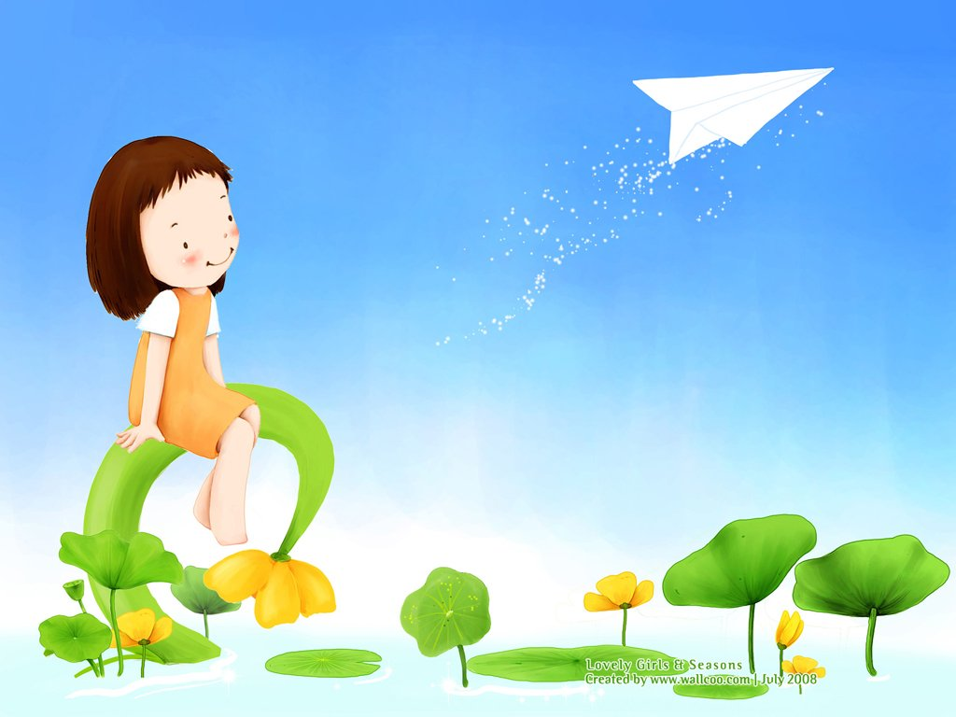


UỶ BAN NHÂN DÂN QUẬN LONG BIÊN
TRƯỜNG MẦM NON ĐỨC GIANG
PHÒNG GD& ĐT HUYỆN THANH OAI
TRƯỜNG MNTT KIM BÀI
Lĩnh vực phát triển ngôn ngữ
LÀM QUEN VĂN HỌC
LĨNH VỰC: PHÁT TRIỂN NGÔN NGỮ
Truyện: Chiếc ô của thỏ trắng
Giáo viên: Âu Thị Hiển
Lớp: Mẫu giáo bé C1
Bài thơ: Làm bác sĩ
Giáo viên: Lê Kim Anh

Slide 2
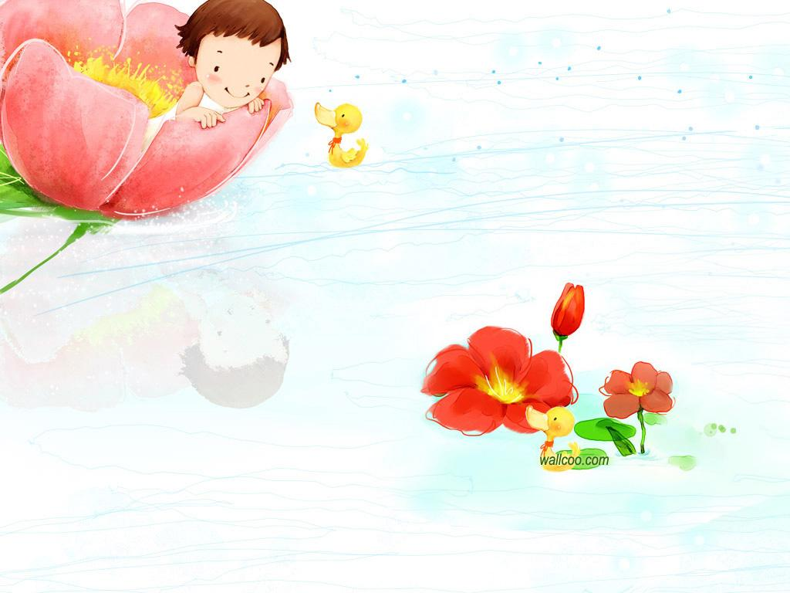


Ổn định tổ chức
Cô và trẻ chơi “Trời nắng trời mưa”

Slide 3

2. Phương pháp và hình thức tổ chức

Slide 4


Cô kể chuyện lần 1:
Bằng lời

Slide 5

Cô kể chuyện lần 2: Bằng tranh minh hoạ

Slide 6

Truyện “Chiếc ô của Thỏ trắng”

Slide 7
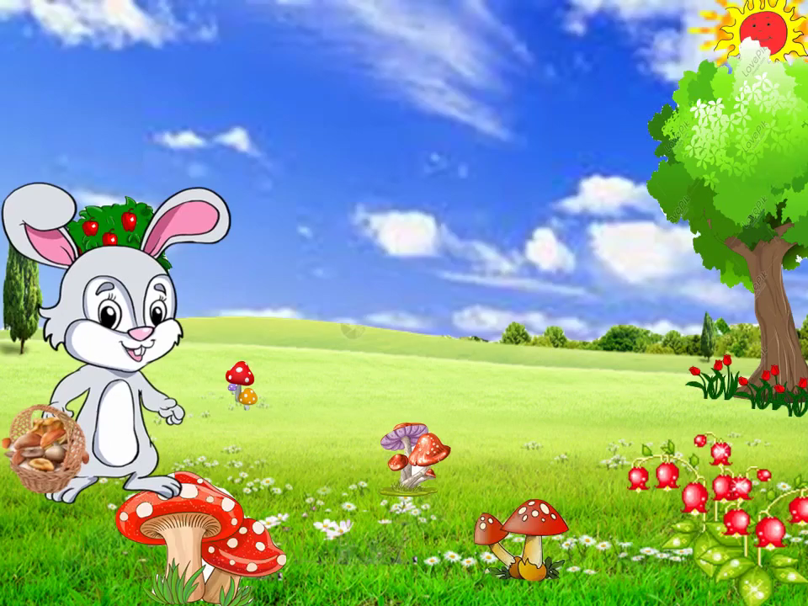

Slide 8
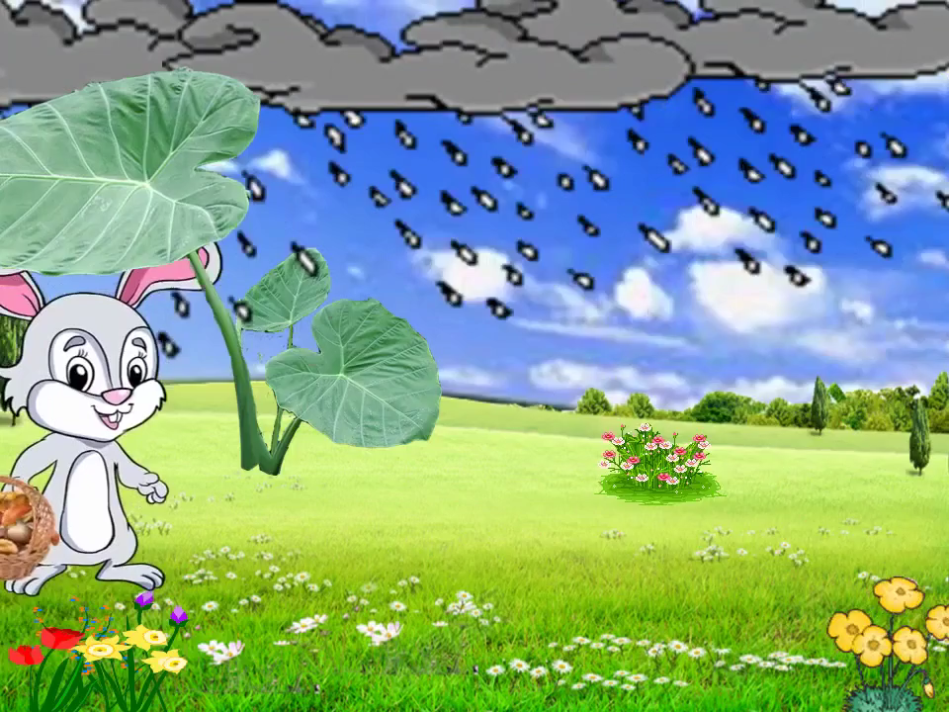

Slide 9
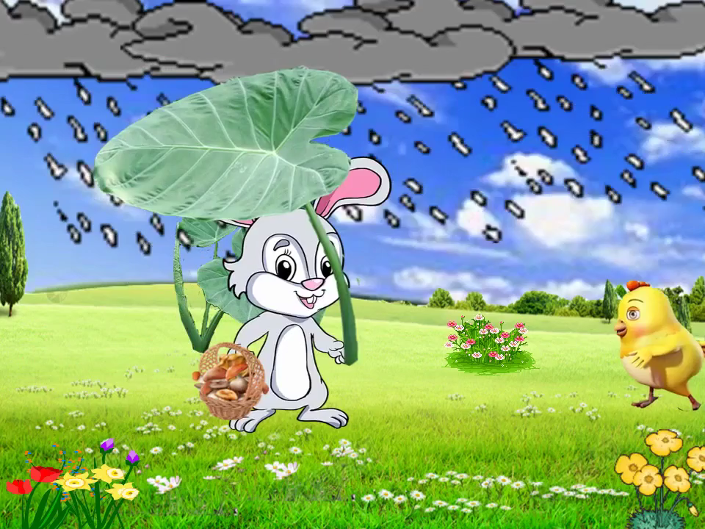

Slide 10
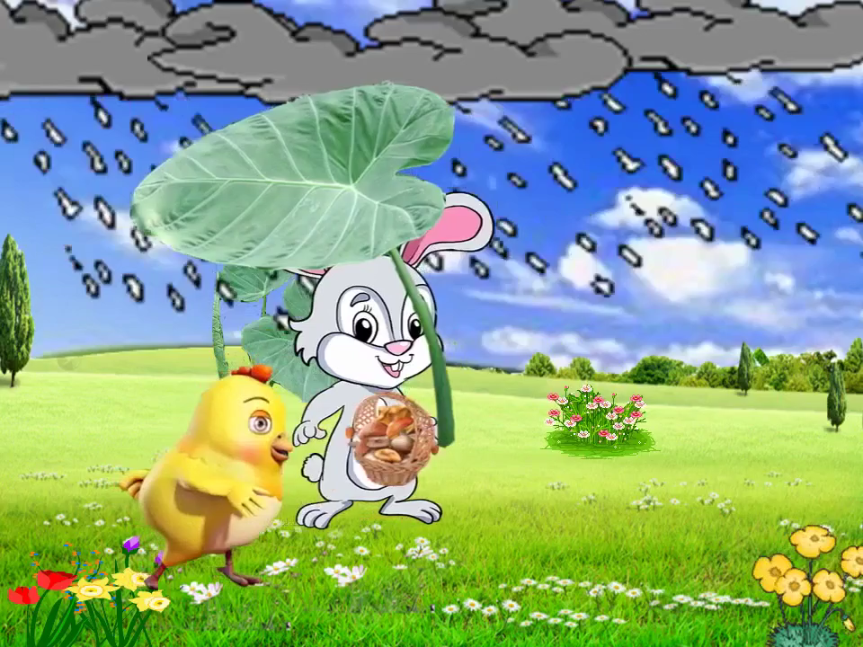

Slide 11

Giới thiệu nội dung: Câu truyện kể về một bạn Thỏ trắng rất thông minh biết dùng lá to làm ô che đầu khi bị mưa, Thỏ trắng không chỉ che ô cho mình mà Thỏ trắng con che ô cho Gà con và Mèo con nữa.

Slide 12

Đàm thoại trích dẫn truyện

Slide 13

Cô vừa kể cho các con câu truyện gì?

Slide 14
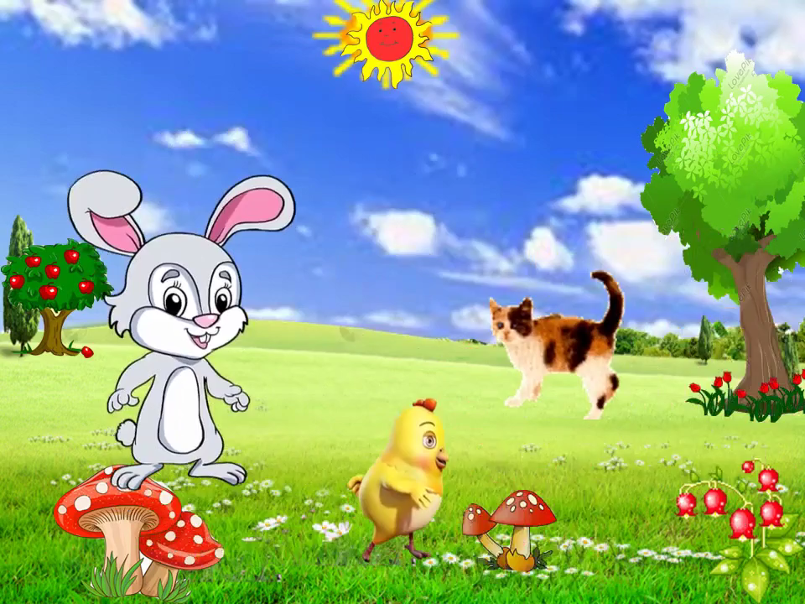
Trong câu truyện có những nhân vật nào ?

Slide 15
Khi có mưa thỏ trắng đã lấy gì làm ô để che đầu?

Slide 16
Thỏ trắng gặp ai?

Slide 17
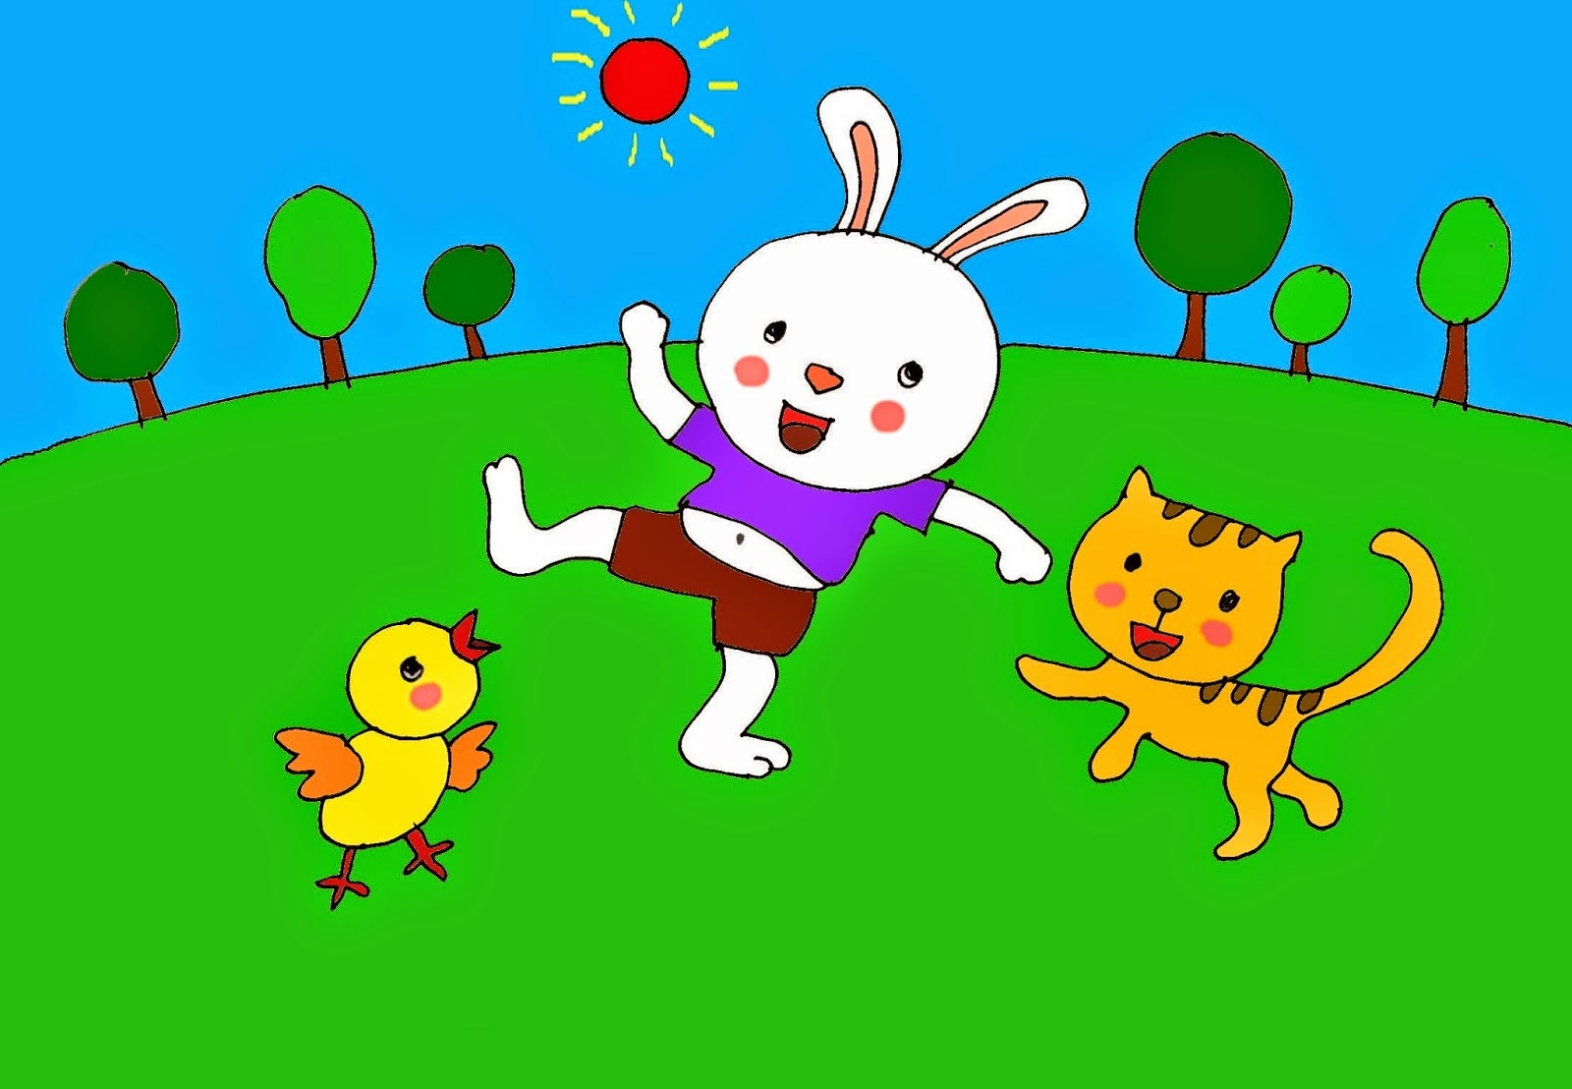
Gà con kêu như thế nào?
Chiếp! Chiếp !

Slide 18
Thỏ trắng và gà con gặp ai?

Slide 19

Mèo kêu như thế nào?
Meo ! meo !!

Slide 20
Khi tạnh mưa, có nắng Thỏ trắng, gà con và mèo con đã làm gì?

Slide 21


Cô kể chuyện lần 3:
Bằng dối tay

Slide 22
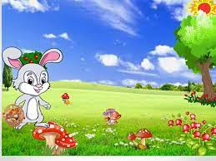

Slide 23

Giáo dục: giáo dục trẻ khi đi ngoài trời mưa phải biết đội mũ, che ô, mặc áo mưa và khi chơi với bạn biết chia sẻ và giúp đỡ bạn.

Slide 24



Cô và trẻ cùng hát và vận động “Trời nắng trời mưa”

Slide 25

Bài học kết thúc cô và các con buổi học vui vẻ
Bài học kết thuc chúc các bé học ngoan

